Slide 1


ПРОЕКТ PulsePoint
Команда мечты, состоящая из студентов группы 15.ИСиП.22.ОФ.0.2.КХ, с гордостью представляет свой уникальный проект "PulsePoint". Это инновационное решение, которое поможет вам эффективно управлять своим временем и повысить продуктивность.

Slide 2

Актуальность проекта
Flappy Bird
Snake
Flappy Bird - это простая, но очень аддиктивная игра, которая стала невероятно популярной на мобильных устройствах. Она решает проблему скуки и предлагает увлекательный способ скоротать время.
Snake - классика жанра, которая проверяет навыки концентрации и реакции игрока. Эта игра решает потребность в быстрой и захватывающей игре, которую можно легко взять с собой на мобильное устройство.
Block Breaker
Block Breaker предлагает головоломку и визуальную стимуляцию, сочетая в себе элементы аркады и стратегии. Она удовлетворяет желание игроков испытывать свое мастерство и решать сложные задачи.

Slide 3

Проект Идея
Основная идея нашего проекта заключается в создании инновационной и функциональной веб-платформы, которая будет служить эффективным решением для студентов университета. Мы выбрали эту тему, поскольку видим большую потребность в удобных инструментах, которые помогут студентам организовать свое обучение и эффективно взаимодействовать с университетом. Наша платформа будет включать в себя множество полезных функций, таких как календарь событий, доступ к учебным материалам, систему общения с преподавателями и многое другое. Мы уверены, что этот проект станет важным шагом в улучшении студенческого опыта в нашем университете.

Slide 4



Цели и задачи
Конкретные цели
Задачи развития
Ключевые показатели
Наша основная цель - разработка эффективной и целостной системы онлайн-обучения для студентов. Мы стремимся предоставить учащимся всесторонние знания и навыки, необходимые для их успешного академического и профессионального развития.
Основные задачи включают в себя создание удобной и интуитивно понятной платформы, внедрение современных методов преподавания, а также обеспечение высокого уровня вовлеченности и обратной связи со студентами.
Для оценки эффективности проекта мы будем отслеживать показатели, такие как успеваемость студентов, уровень их удовлетворенности, а также количество успешно завершенных курсов.

Slide 5
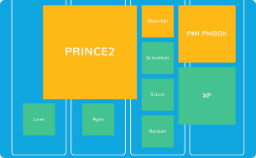
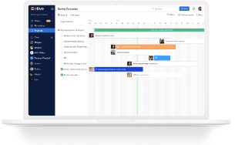
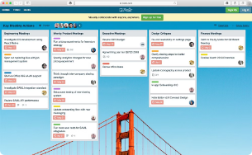
Инструменты для разработки и управления проектом
Методологии управления проектами
Инструментальные средства
Системы отслеживания задач
Для эффективной разработки и управления проектом мы используем широкий спектр инструментальных средств, включая системы контроля версий, системы управления задачами, инструменты для автоматизации тестирования и развертывания, а также средства для совместной работы и коммуникации.
Мы используем современные методологии управления проектами, такие как Agile, Scrum и Kanban, которые позволяют нам быть гибкими, адаптивными и ориентированными на результат. Эти подходы помогают нам эффективно планировать, отслеживать прогресс и быстро реагировать на изменения в требованиях.
Мы активно используем гибкие системы управления задачами, такие как Trello, Jira или Asana, которые позволяют нам эффективно планировать, отслеживать и координировать работу команды. Эти инструменты помогают нам повысить прозрачность, ответственность и слаженность в процессе разработки.

Slide 6
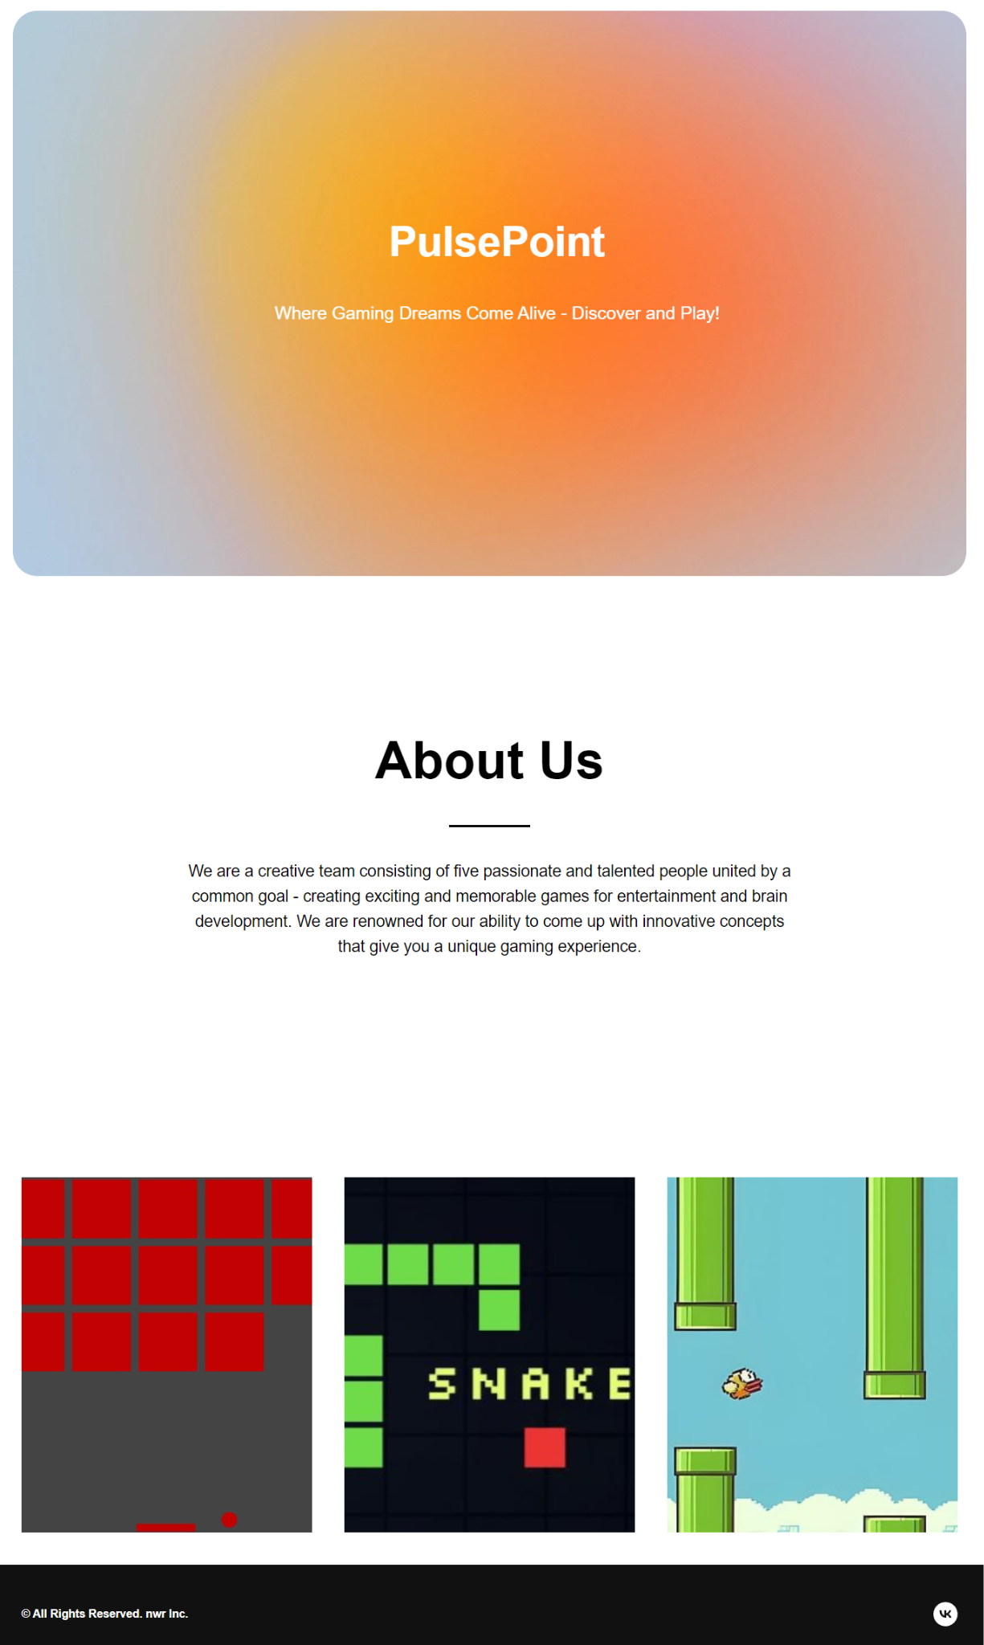
Структура сайта
Разработка четкой структуры сайта является критически важным аспектом при создании эффективного и интуитивно понятного веб-ресурса. Мы тщательно проработаем карту сайта, чтобы обеспечить логичную навигацию и легкий доступ пользователей ко всем разделам и функциям.
Сайт будет состоять из основных разделов, таких как "Главная", "О проекте", "Функциональность", "Команда", "Контакты", а также дополнительных подразделов для более детального освещения различных аспектов проекта. Особое внимание будет уделено интуитивному расположению элементов, чтобы пользователям было удобно и просто перемещаться по сайту.

Slide 7
Команда и Распределение Ролей
Менеджер Проекта
Дизайнер
Отвечает за общее управление проектом, распределение задач, контроль сроков и бюджета, а также координацию работы команды. Обеспечивает эффективное взаимодействие между всеми участниками проекта.
Создает визуальный облик сайта, разрабатывает макеты страниц, подбирает стилевое оформление, иконки и другие графические элементы. Отвечает за привлекательность и удобство пользовательского интерфейса.
Разработчик Фронтенда
Разработчик Бэкенда
Отвечает за реализацию интерактивных элементов на сайте, интеграцию дизайна, верстку и программирование клиентской части приложения. Обеспечивает высокую производительность и отзывчивость интерфейса.
Занимается разработкой серверной части приложения, реализацией функциональности, обработкой данных и интеграцией с базами данных. Обеспечивает надежность и безопасность всех процессов на сервере.

Slide 8
Дизайн или внешний вид проекта (скриншоты)
Разработанный нами веб-сайт отличается современным и интуитивно понятным дизайном, который призван привлечь внимание и заинтересовать целевую аудиторию - преподавателей и студентов колледжа. Используя легкие цветовые палитры, чистые линии и хорошо структурированную навигацию, мы стремимся создать приятный и функциональный пользовательский опыт. Визуальные элементы разработаны с учетом фирменного стиля университета, чтобы обеспечить последовательность бренда.

Slide 9
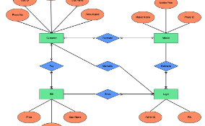
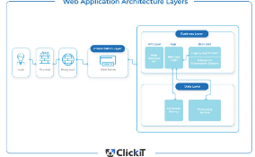

База Данных и Архитектура Бэкенда
Информационная Модель Данных
Архитектура Бэкенда
Оптимизация Базы Данных
Для эффективной реализации идеи проекта, нами была разработана подробная ER-диаграмма базы данных. Она отражает ключевые сущности, такие как пользователи, продукты, заказы и отзывы, а также связи между ними. Эта тщательно продуманная модель данных обеспечивает необходимую гибкость и масштабируемость всей системы.
Бэкенд системы построен на основе современных технологий и архитектурных подходов. Он включает в себя API-сервер, сервис аутентификации, сервис сообщений и другие компоненты. Такая модульная структура повышает надежность, безопасность и управляемость всего приложения. Кроме того, бэкенд спроектирован с учетом перспектив роста и расширения функциональности в будущем.
Особое внимание было уделено оптимизации производительности базы данных. Были применены такие техники, как индексирование, кэширование и горизонтальное масштабирование. Это позволяет обеспечить быстрое выполнение всех необходимых запросов, даже при значительном росте нагрузки на систему в будущем.

Slide 10




Результаты работы и дальнейшие пути развития
Решение поставленных задач
Команда успешно реализовала все ключевые цели проекта - разработав удобный и функциональный веб-сайт, внедрив современные технологии управления данными, и создав ясную структуру навигации для пользователей.
Самостоятельные исследования
В ходе работы над проектом, команда расширила свои знания, самостоятельно изучив передовые инструменты веб-разработки, методологии проектного управления и лучшие практики дизайна интерфейсов.
Достоинства и преимущества
Ключевыми достоинствами реализованного решения являются его высокая производительность, интуитивно понятный интерфейс, а также надежность и масштабируемость благодаря использованию современных технологий.
Возможности для улучшения
Несмотря на успешную реализацию, команда видит возможности для дальнейшего совершенствования проекта, такие как добавление расширенной аналитики, внедрение мобильной версии и интеграция с сервисами социальных медиа.

